Slide 1


Proyecto Innovando la Competitividad Rural en Honduras

Slide 2
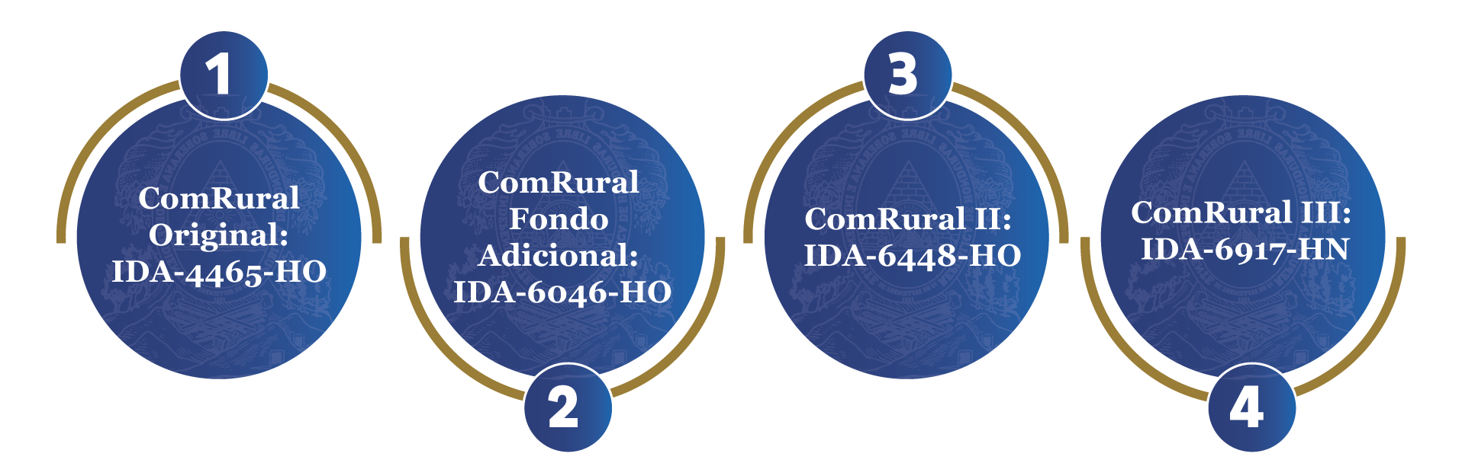
Antecedentes

Slide 3
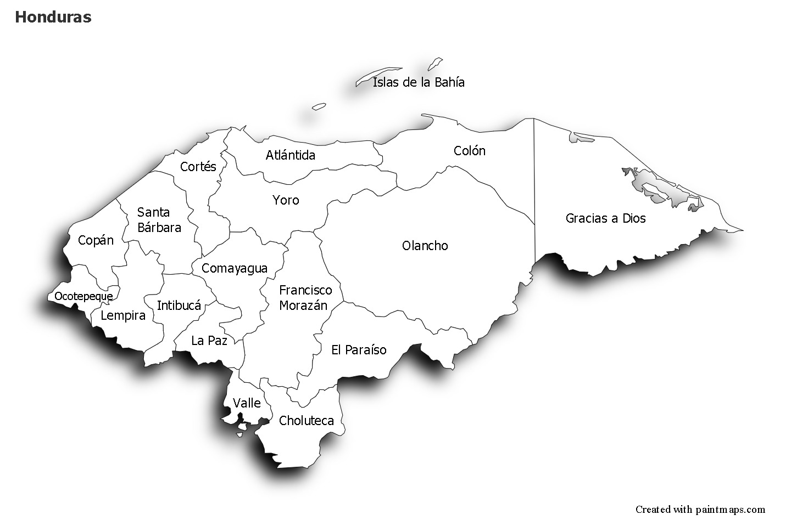

Zona de Influencia
Oficinas Regionales
Santa Rosa de Copán
Comayagua
Yoro
Danlí
Olancho
Gracias a Dios

Slide 4
ODS
Contribuir a la generación de puestos de trabajo, el acceso de mercados y la adopción de tecnología y prácticas climáticamente inteligentes en las cadenas de valor agroalimentarias seleccionadas.

Slide 5
Cadenas de Valor
1. Café Especial
2. Cacao Fino
3. Especies Aromáticas
4. Hortícola
6. Granos
7. Ganadería
8. Especies Menores
9. Acuícola
10. Apícola
5. Frutícola
11. Turismo Rural
12. Productos Culturales
13. Sal
14. Productos Agroindustriales No Alimentarios

Slide 6
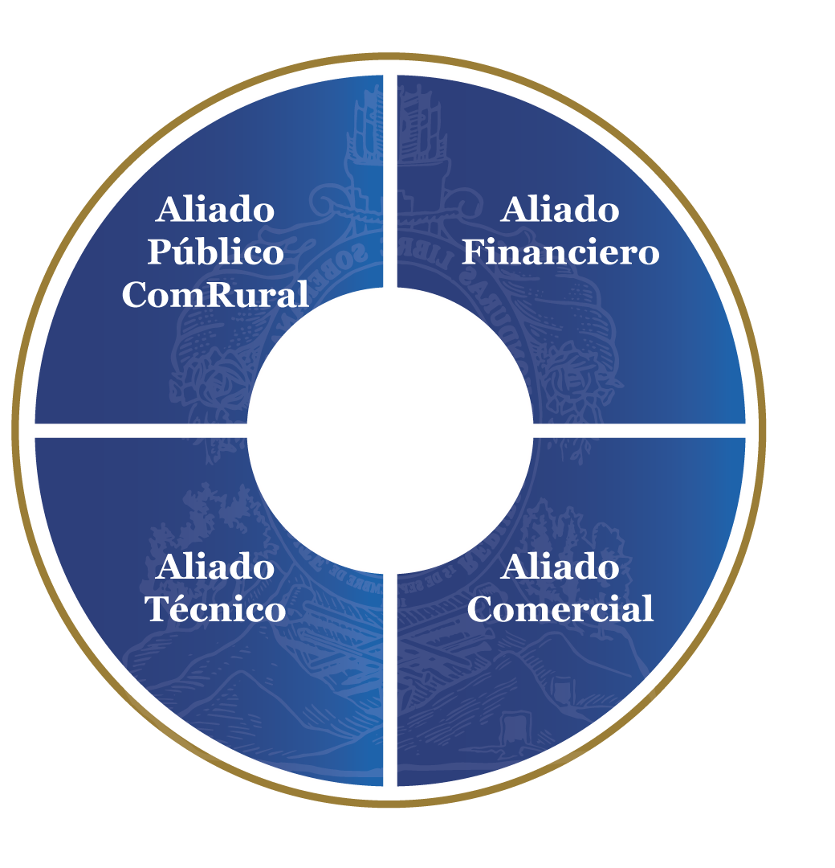
Modelo de Alianza Productiva
GP/OPR/EA/GE + PNs

Slide 7
Tipos de Inversiones
Fortalecimiento de gestión empresarial
Asesoría técnica y capacitación
Producción primaria, procesamiento y valor agregado
Insumos y materiales
Fortalecimiento de gestión empresarial
Capital de trabajo para comercialización
Gerencia, administración y comercialización
Infraestructura fija (nueva o ampliación)
Maquinaria y equipo
Equipo de transporte
Estudios de mercadeo
Imagen

Slide 8
Tipos de Inversiones
Gestión y responsabilidad socio-ambiental
Infraestructura y equipo para prevención y mitigación ambiental
Gasto Operativo
Pagos de servicios públicos
Pagos a instituciones gubernamentales por trámites
Licencia ambiental
Acciones para promover la inclusión y participación social
Sueldos y salarios
Otros gastos operativos
Conexiones a red eléctrica
Permiso de operación, registro sanitarios, otros

Slide 9
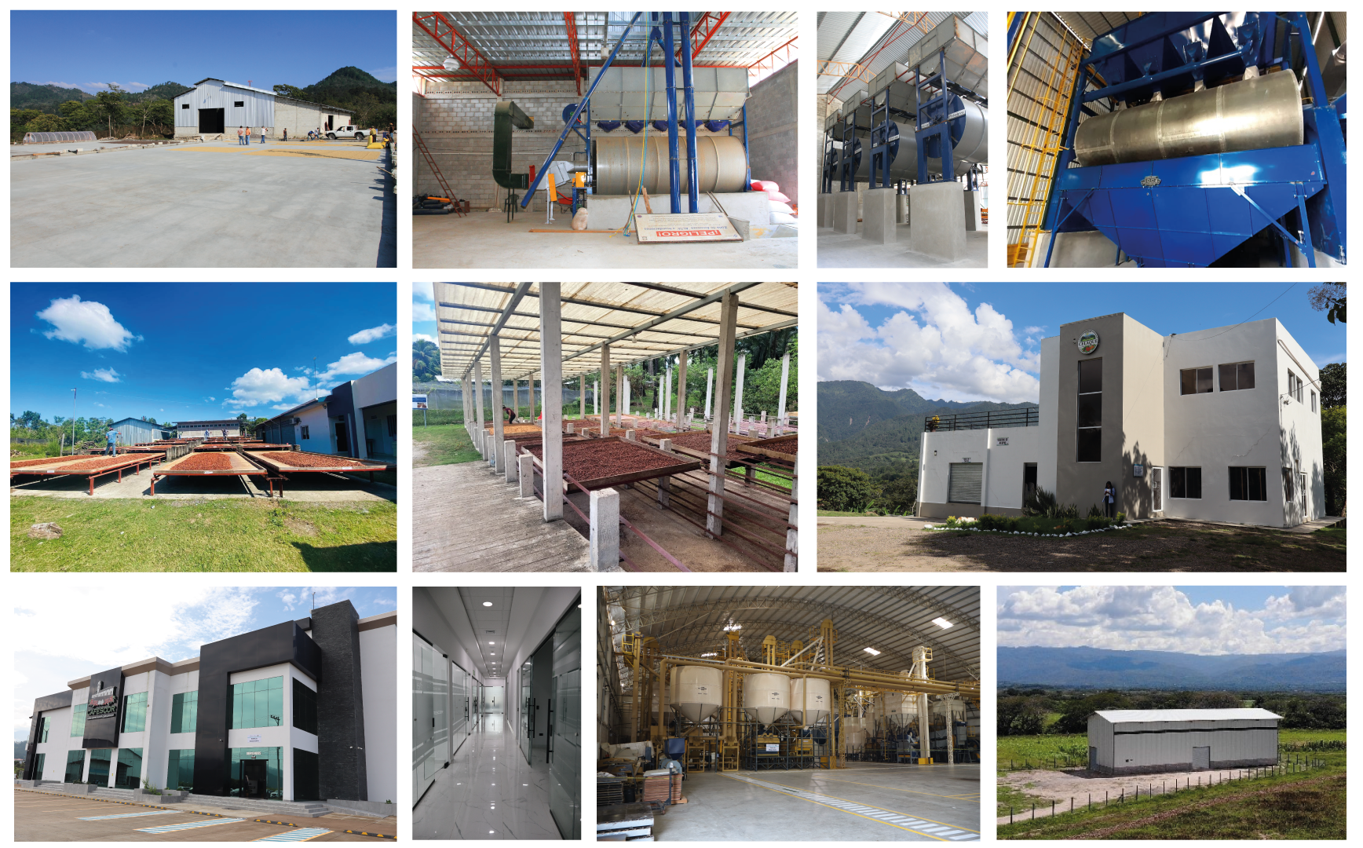
Tipo de Inversiones
Innovación tecnológica
Transformación
Valor Agregado
Comercialización
Producto Terminado

Slide 10
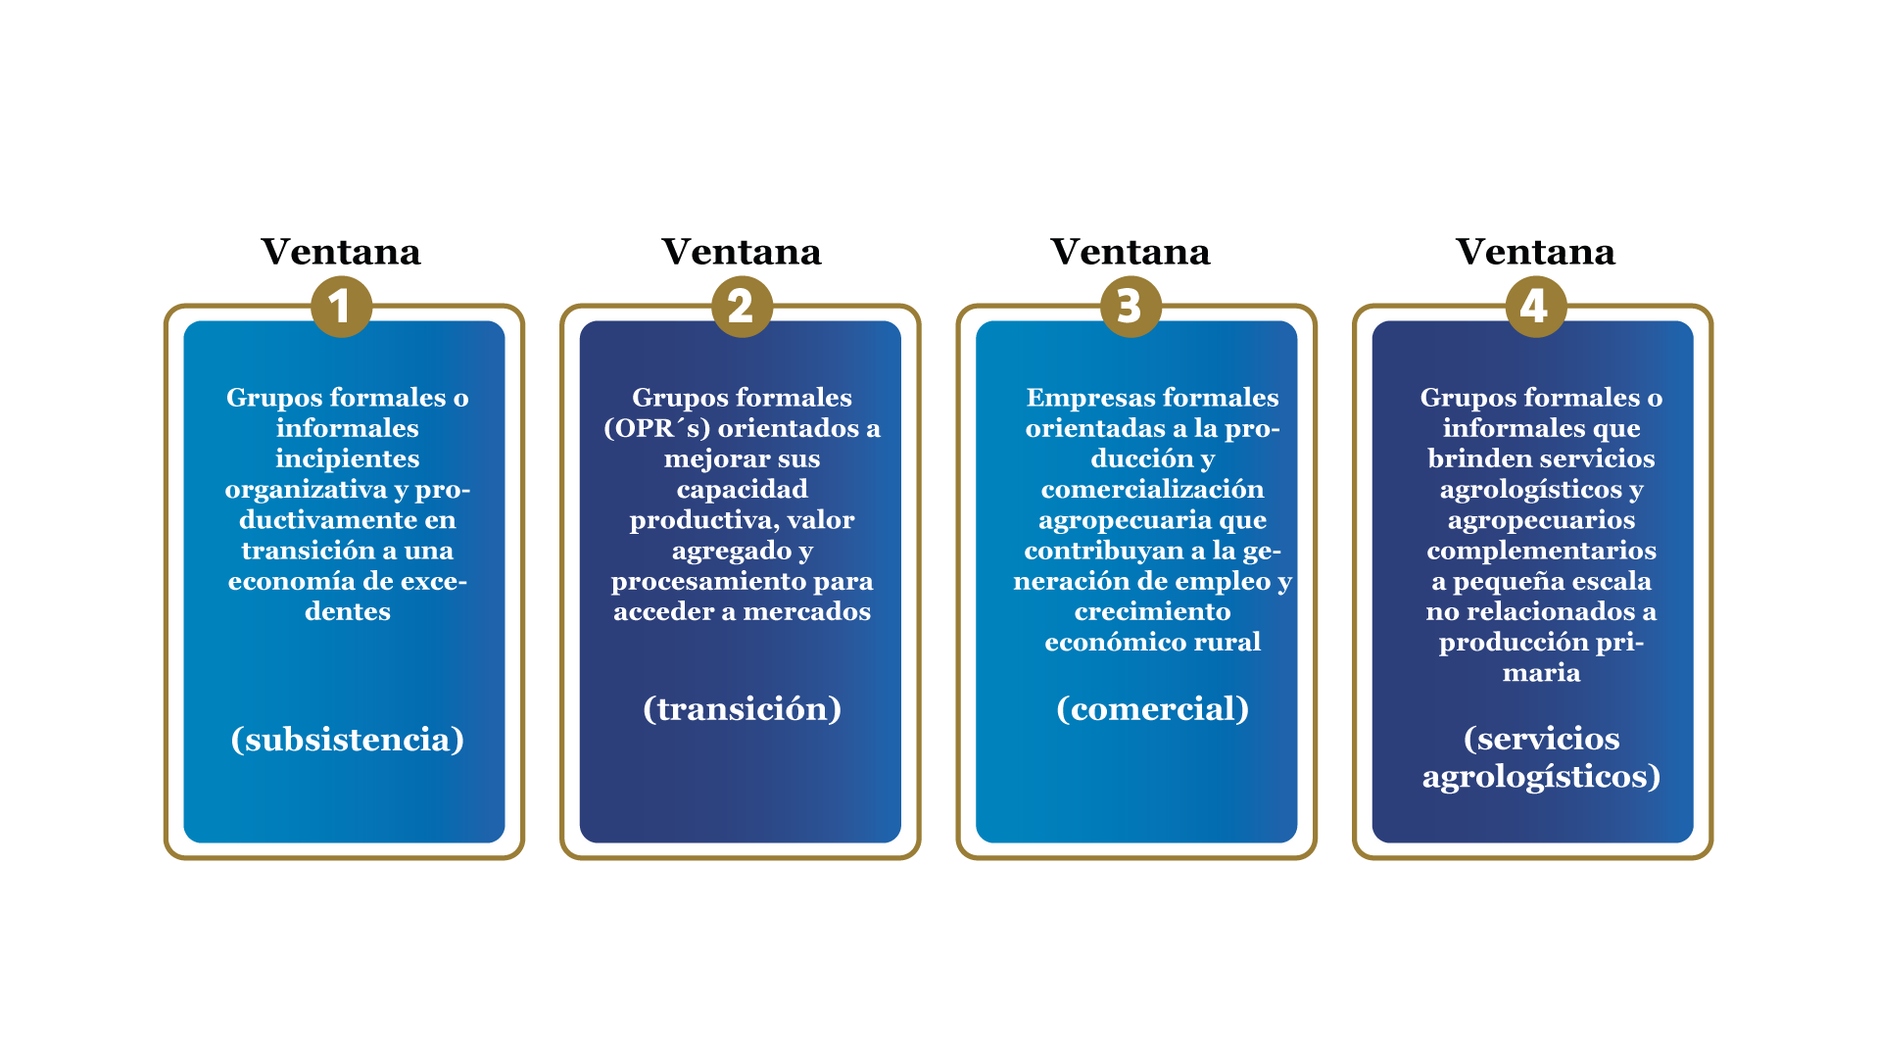
Beneficiarios

Slide 11
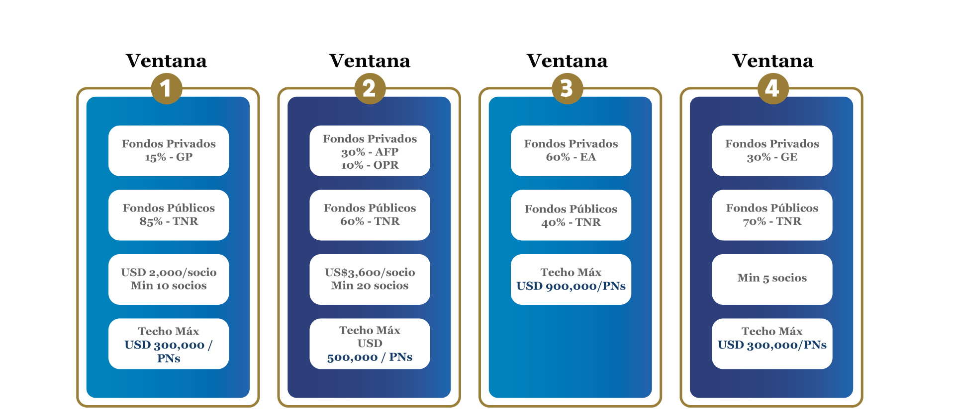
Parámetros Financieros

Slide 12
Requisitos Ventana 1
GP
Integrantes de los GP
1
Estar ubicada en el área de influencia del Proyecto(17 Departamentos de Honduras)
Mínimo 10 miembros participantes
Mínimo de 1 año de experiencia organizativa
1
Ser Hondureño (a).
Ser mayor de 18 años
Dedicarse a las actividades agropecuarias, de productos culturales o trabajos rurales afines a la cadena
Residir en la zona de influencia del Proyecto
2
2
3
3
4
  Estrategia de implementación
  A través de Firma Consultora Implementadora

Slide 13
Requisitos Ventana 2
OPR
Integrantes de la OPR
Estar ubicada en el área de influencia del Proyecto(17 Departamentos de Honduras)
Mínimo 20 miembros participantes
Estar Legalmente constituida (Personería jurídica)
Mínimo de 1 año de experiencia organizativa
1
1
Ser Hondureño (a).
Ser mayor de 18 años
Dedicarse a las actividades agropecuarias, de productos culturales o trabajos rurales afines a la cadena
Residir en la zona de influencia del Proyecto
2
2
3
3
4
4
  Estrategia de implementación
  A través de UEP y AATT con PSDE para la implementación

Slide 14
Requisitos Ventana 3
1
Estar ubicada ene el área de influencia del Proyecto(17 Departamentos de Honduras).
Empresas formales de mediano tamaño, individual o Asociativa
Mínimo de cinco (5) años de operación
Contar con Estados Financieros de los últimos dos años de ejercicios fiscales
5
Experiencia consolidada mínima de tres (3) años en el mercado propuesto en la iniciativa de negocios
Mínimo de 100 beneficiarios: Grupo de Productores Vinculados (GPV) y Productores Individuales Vinculados (PIV)) con los que ya se tiene una relación comercial de al menos un ciclo productivo.
Contar con evidencia de registro de compra venta
2
6
3
4
7
  Estrategia de implementación
  A través de UEP y AATT con PSDE para la implementación

Slide 15




Requisitos Ventana 3
Se deberá garantizar las siguientes inversiones para los beneficiarios vinculados a la EA:
Obras
Bienes
Asistencia Técnica
Tecnologías climáticamente inteligentes
Mín. 10-15% del PNs
Mín. 10% del PNs

Slide 16
Tecnologías climáticamente inteligente Aplicables
..\Documents\COMRURAL\Formatos\V3\PRÁCTICAS AGRÍCOLAS CLÍMATICAMENTE INTELIGENTES PRIORIZADAS V2-COMRURAL II.xlsx

Slide 17
Requisitos Ventana 4
GE
Integrantes de los GE
1
Estar ubicada en el área de influencia del Proyecto(17 Departamentos de Honduras)
Mínimo 5 miembros participantes
Mínimo de 1 año de experiencia organizativa
1
Ser Hondureño (a).
Ser mayor de 18 años
Dedicarse a las actividades agropecuarias, de productos culturales o trabajos rurales afines a la cadena
Residir en la zona de influencia del Proyecto
2
2
3
3
4
  Estrategia de implementación
  A través de Firma Consultora Implementadora

Slide 18
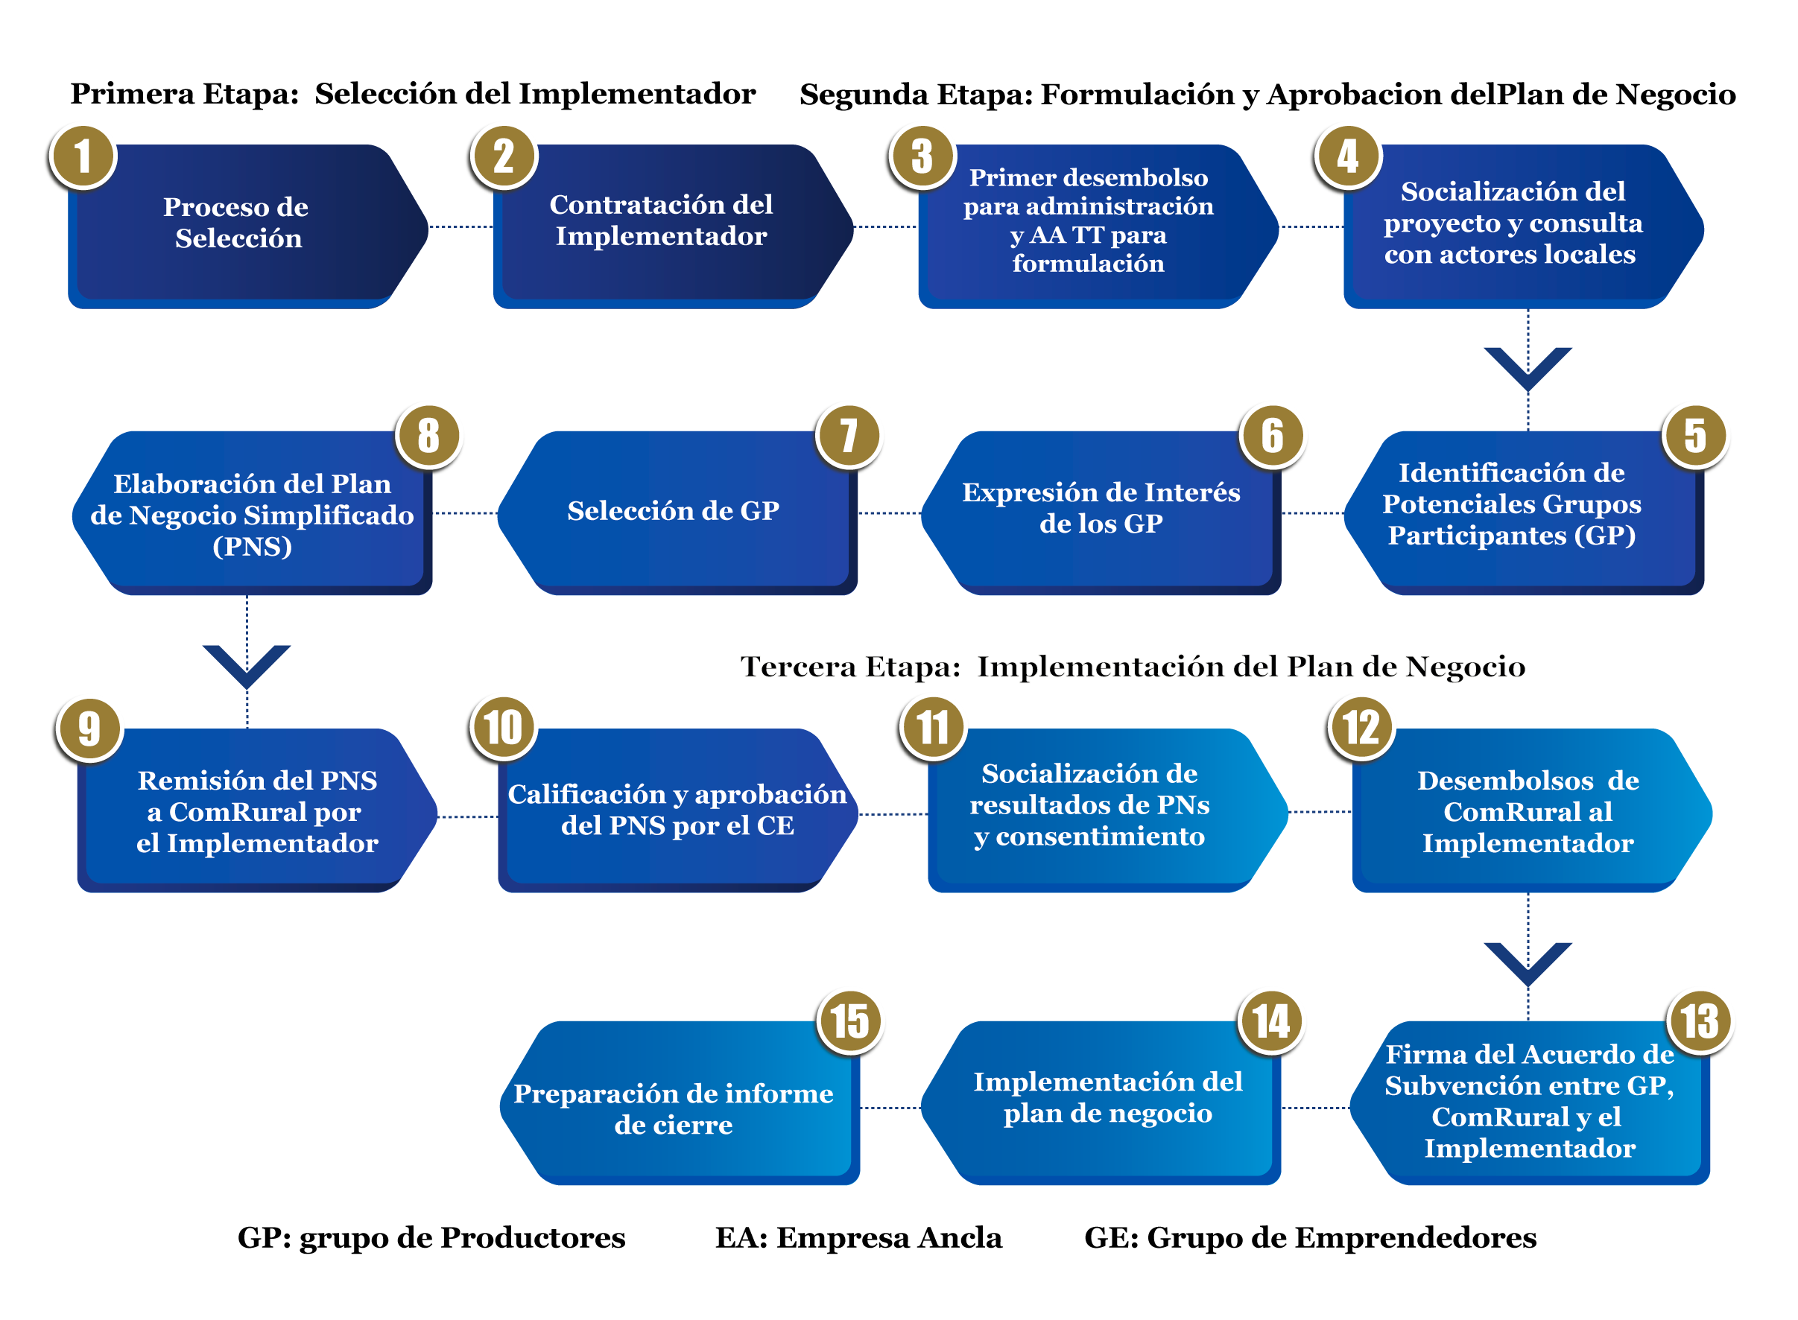
Proceso de participación- V1 & V4

Slide 19
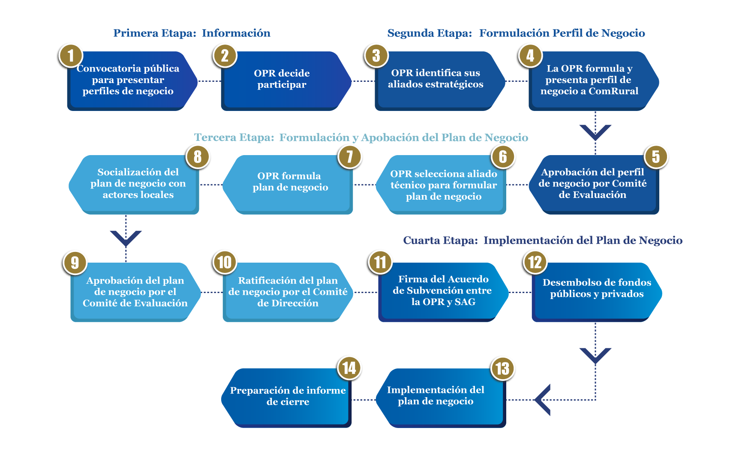
Proceso de participación-V2

Slide 20
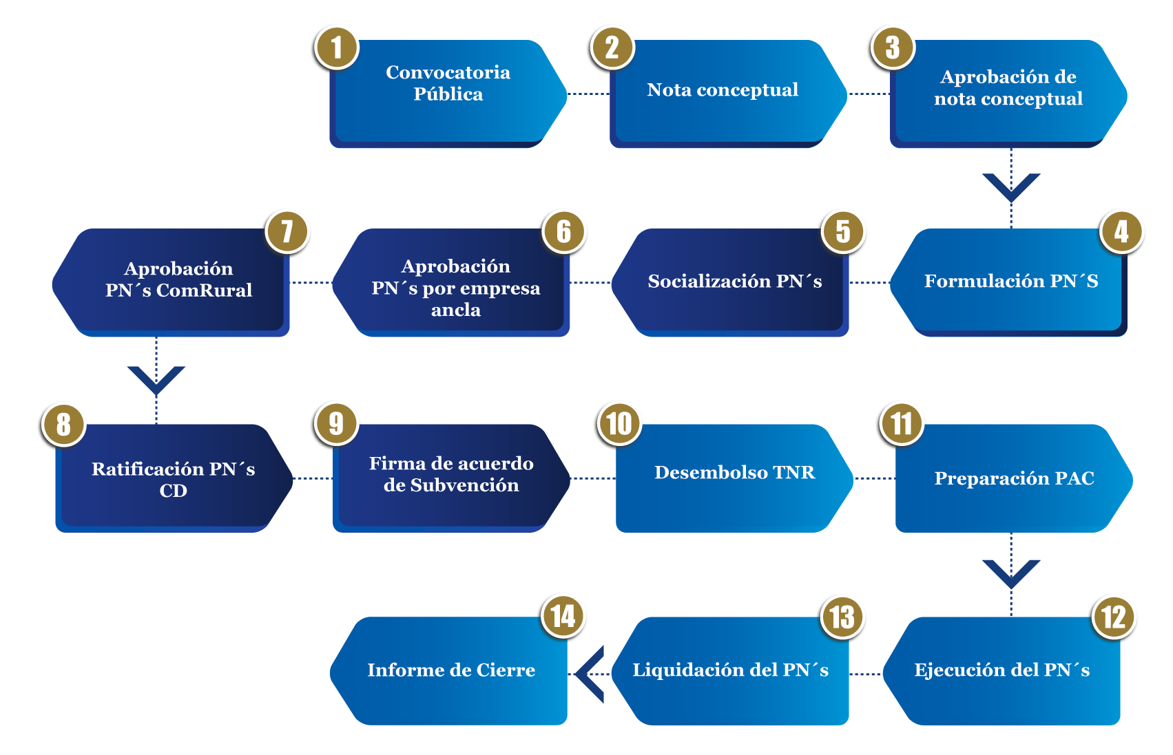
Proceso de participación-V3

Slide 21
Oficina Central
Unidad de Preinversión
Oficina Central, Col. La Estancia, Ave. Galván,
500 m noreste de Almacenes Extra
Tegucigalpa
upi.comrural@gmail.com
Ing. René Amador – 9992-6982 – reneamador@comrural.sag.gob.hn
Lic. Katia Osorio – 3367-2027 - katiaosorio@comrural.sag.gob.hn
Lic. Mauricio Ochoa – 9963-5352 - mauricioochoa@comrural.sag.gob.hn
Ing. Adalberto Castellanos – 3225-3287- adalbertocastellanos@comrural.sag.gob.hn
Ing. Ivana Sierra – 9784-9352 - ivanasierra.comrural@gmail.com

Slide 22
Oficinas Regionales
Danlí
Ing. Edmundo Morales
emorales.comrural@gmail.com
8781-1459
Comayagua
Ing. Eddy Martínez
eddymartinez@comrural.sag.go.hn
9864-1579
Santa Rosa de Copán
Ing. Silverio Núñez
silverionunez@comrural.sag.gob.hn
3390-5359
Olancho
Ing. Nancy Padilla
nancypadilla@comrural.sag.gob.hn
9972-5923
Yoro
Ing. Geovanny Cárcamo
geovanycarcamo.comrural@gmail.com
3237-8198

